Slide 1

机器学习 回归算法
中山大学物理与天文学院
李霄栋
2019年秋季学期
https://github.com/xiaodongli1986/teaching_AI

Slide 2

学习测试全过程
测试样本
评估、调整模型
(validation)
选择、设计
模型
测试表现
(test)
训练模型
(training)
实践起来就是个
折腾的过程

Slide 3
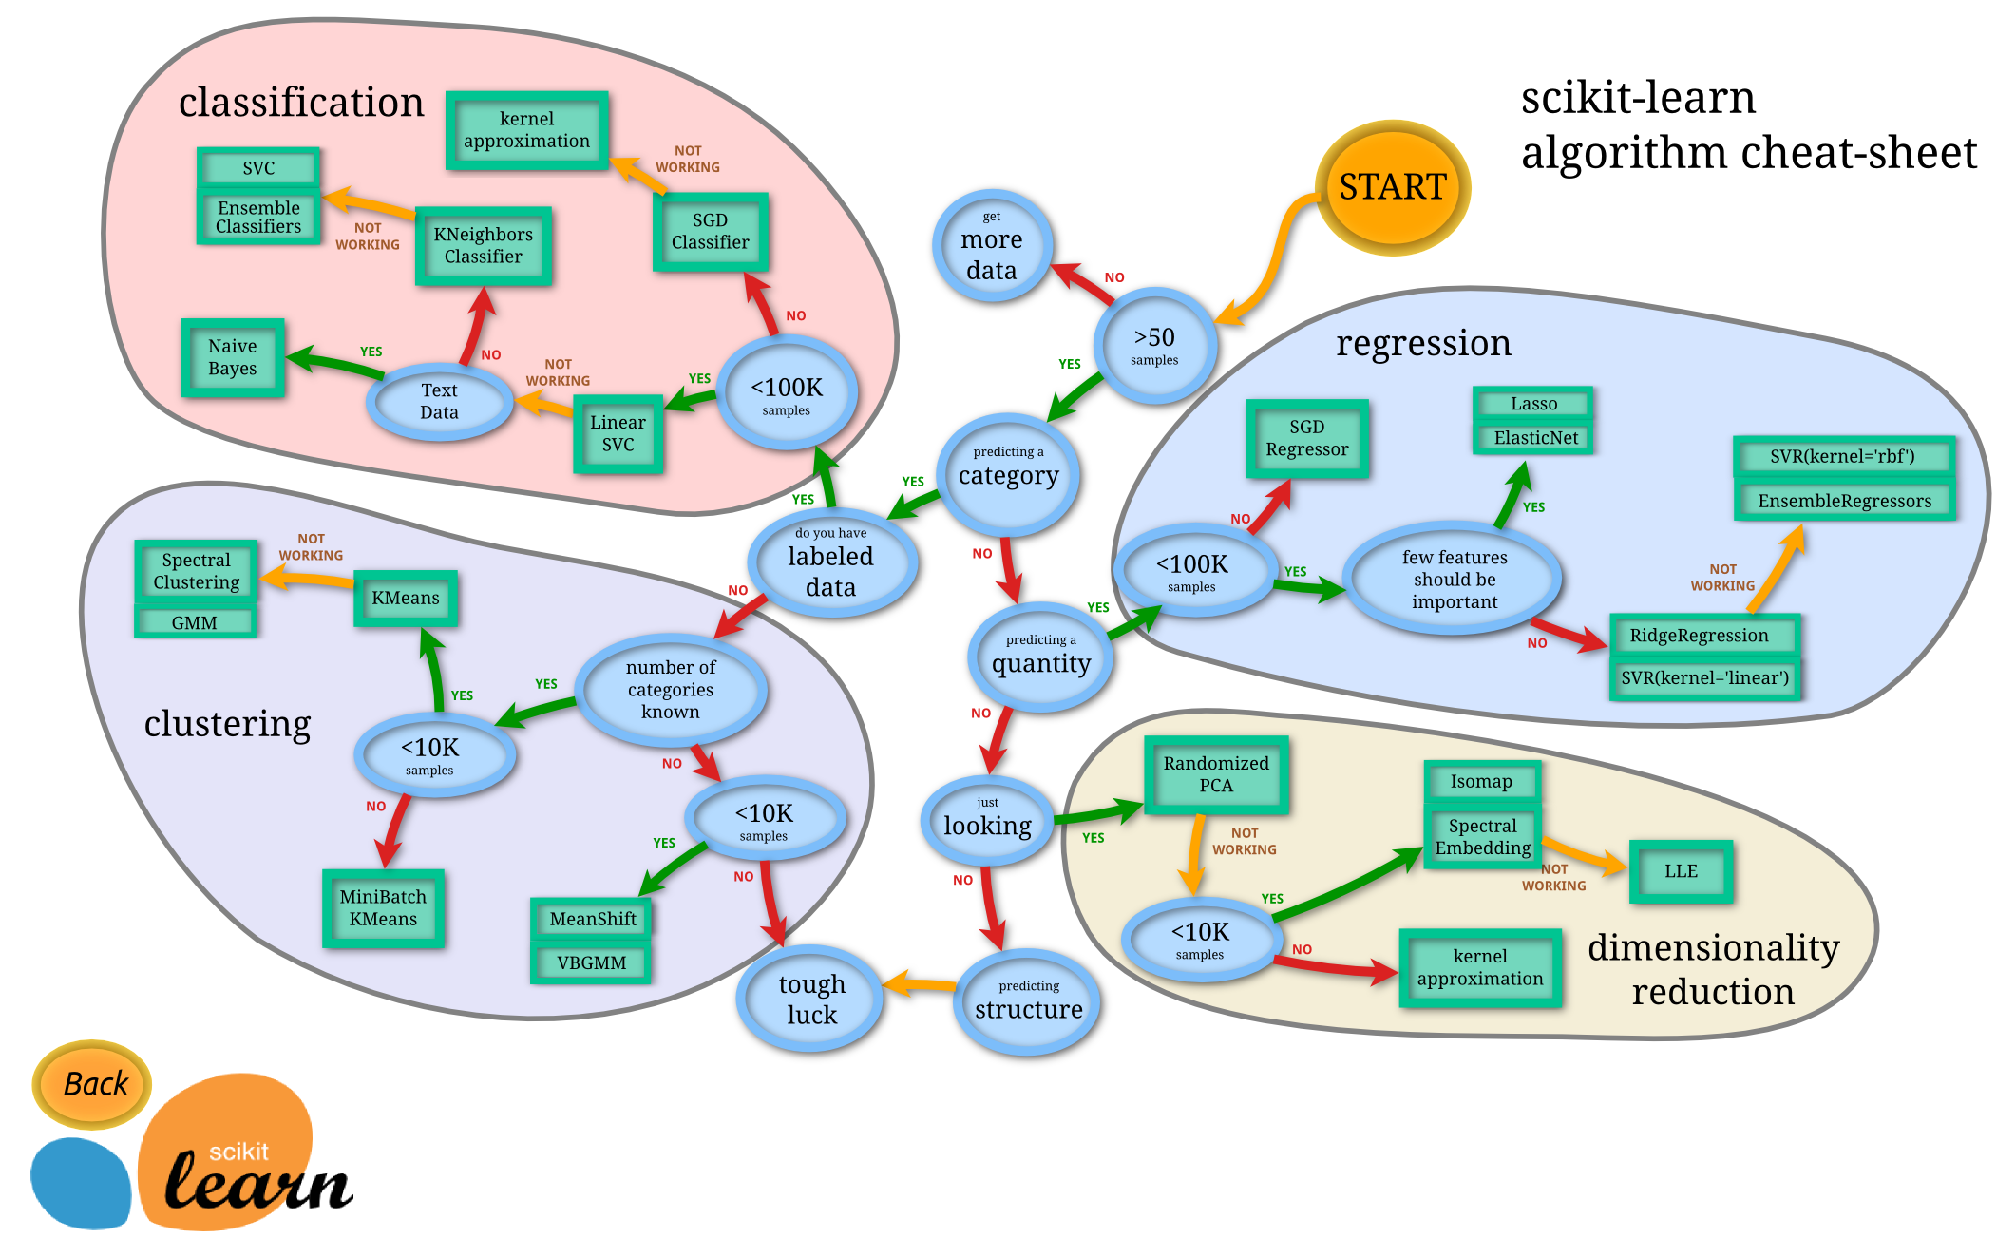

Slide 4
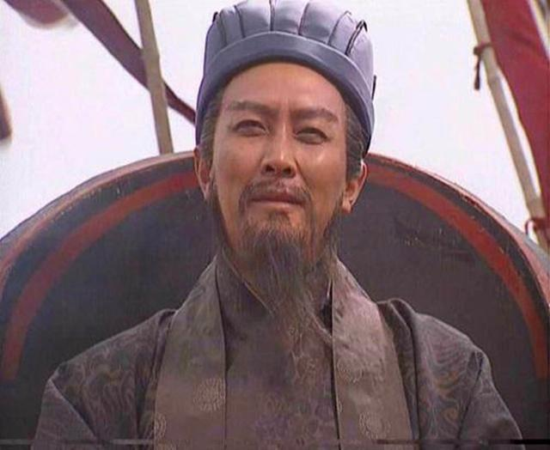
回归与分类
回归问题预测一个连续数值（如房价、天气情况等等）。
分类是用于将事物打上一个标签，通常结果为离散值。
都属于有监督学习，算法上很多互用。
学会了分类，
诸位再学回归就是顺水推舟了

Slide 5
线性回归的变种...

Slide 6
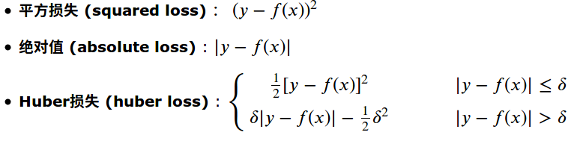
回归问题常用损失函数（Loss Function）
平方损失（MSE）：最常用。计算方便，逻辑清晰，在最优点梯度也很小，便于拟合。缺点是对于异常点会施以较大的惩罚。

Slide 7
回归问题常用损失函数（Loss Function）
平方损失（MSE）：最常用。计算方便，逻辑清晰，在最优点梯度也很小，便于拟合。缺点是对于异常点会施以较大的惩罚。
绝对值损失（MAE）：梯度不变是个严重问题，即使对于很小的损失，梯度也很大，不利于模型收敛。

Slide 8
回归问题常用损失函数（Loss Function）
平方损失（MSE）：最常用。计算方便，逻辑清晰，在最优点梯度也很小，便于拟合。缺点是对于异常点会施以较大的惩罚。
绝对值损失（MAE）：梯度不变是个严重问题，即使对于很小的损失，梯度也很大，不利于模型收敛。
Huber损失：当误差在[0-δ,0+δ]之间时，等价为MSE，而在[-∞,δ]和[δ,+∞]时为MAE。兼有两者的优点，但引入了额外超参数。

Slide 9
变种1. 多项式回归
如果数据比直线更为复杂，可以用非线性模型拟合非线性参数。
最简单的做法是把每个特征的幂次方添加为一个新特征。然后在这个拓展过的数据集上训练线性模型。
高阶多项式会降低训练误差，但容易产生过拟合，造成泛化误差。

Slide 10
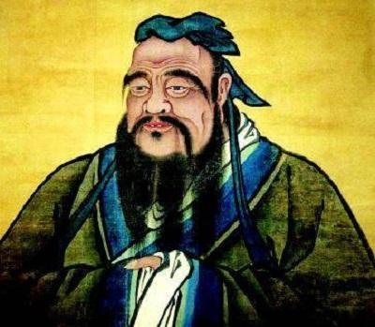
变种1. 多项式回归
如果数据比直线更为复杂，可以用非线性模型拟合非线性参数。
最简单的做法是把每个特征的幂次方添加为一个新特征。然后在这个拓展过的数据集上训练线性模型。
高阶多项式会降低训练误差，但容易产生过拟合，造成泛化误差。
举一隅要能以三隅反。对高阶特征的线性回归等价于对原特征的非线性回归。
sklearn 里面，把 X 进行列扩充，加入 X² X³ 等，再调用
linear_model.LinearRegression()

Slide 11
变种2. 岭回归（Ridge Regression）
岭回归（也称吉洪诺夫正则化）在线性回归中增加一个正则项（Regularization term）。
“In mathematics, statistics, and computer science, particularly in machine learning and inverse problems, regularization is the process of adding information in order to solve an ill-posed problem or to prevent overfitting.” (from wiki)

Slide 12
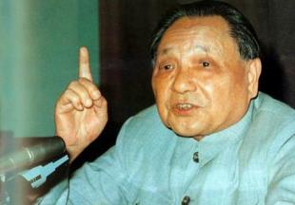
变种2. 岭回归（Ridge Regression）
岭回归（也称吉洪诺夫正则化）在线性回归中增加一个正则项（Regularization term）。
“In mathematics, statistics, and computer science, particularly in machine learning and inverse problems, regularization is the process of adding information in order to solve an ill-posed problem or to prevent overfitting.” (from wiki)
以自由竞争为规则的市场经济，
需要在国家权力的规范和约束下，有序、正当地进行

Slide 13

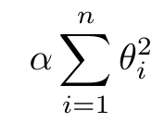
变种2. 岭回归（Ridge Regression）
线性回归的模型为
岭回归在损失函数中增加如下正则项
这使得学习中的算法不仅需要拟合数据，还要保持小的模型权重
注意：正则项只用于训练。评估时不使用

Slide 14
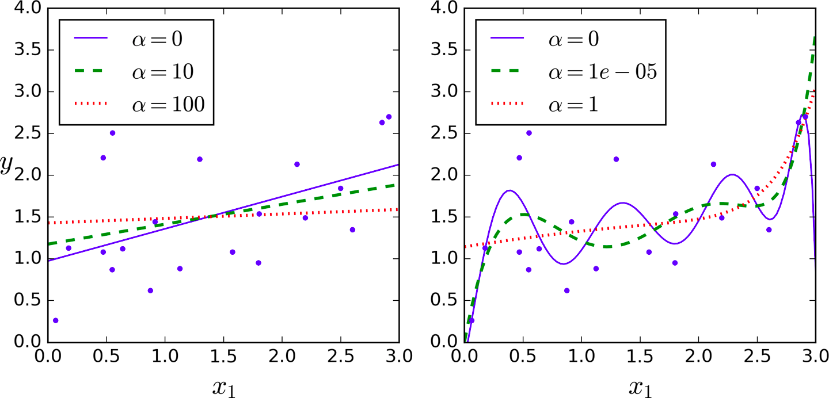
变种2. 岭回归（Ridge Regression）
线性回归的模型为
岭回归在损失函数中增加如下正则项
这使得学习中的算法不仅需要拟合数据，还要保持小的模型权重
注意：正则项只用于训练。评估时不使用
岭回归中的α为超参数（ hyper parameter，需要人为设定的。与之相对的是tuning parameter），控制了正则化的程度。太小没作用，太大拟合变差

Slide 15
变种2. 岭回归（Ridge Regression）
岭回归中的α为超参数（ hyper parameter，需要人为设定的。与之相对的是tuning parameter），控制了正则化的程度。
太小没作用，太大拟合变差

Slide 16
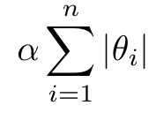
变种3. 套索回归（Lasso Regression, Least Absolute Shrinkage and Selection Operator Regression）
Lasso回归与岭回归类似，只不过增加的正则项是系数向量的绝对值套
Lasso回归倾向于完全消除最不重要特征的权重，容易生成一个稀疏模型（即只有少数特征有非零权重）（岭回归一般不会这样）

Slide 17
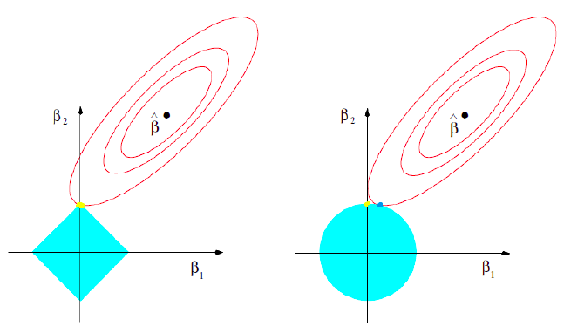
变种3. 套索回归（Lasso Regression, Least Absolute Shrinkage and Selection Operator Regression）
Lasso回归与岭回归类似，只不过增加的正则项是系数向量的绝对值套
Lasso回归倾向于完全消除最不重要特征的权重，容易生成一个稀疏模型（即只有少数特征有非零权重）（岭回归一般不会这样）
Ridge与Lasso回归示意图。
红线表示标准线性回归的损失函数
蓝色区域表示正则化加入的限制

Slide 18
梯度下降多说两句...

Slide 19
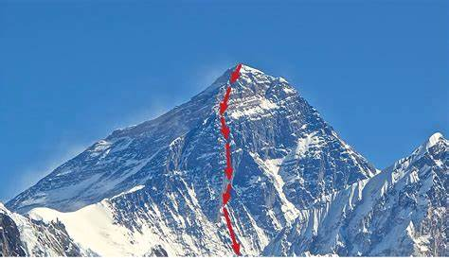
回顾...
非常通用损失函数最小化方法。
假设你迷失在山上的浓雾中，能感觉到的只有脚下路面的坡度，快速到达山脚的一个策略就是沿着最陡的方向下坡。

Slide 20

1. 标准梯度下降
标准梯度下降（Gradient Descent）
这里 η 称为学习率（learning rate），对应你“下山”步子的大小。
学习率的选取对方法的效率有直接影响：
学习率太低，需要大量迭代
学习率太高，容易“跨过”最小值

Slide 21
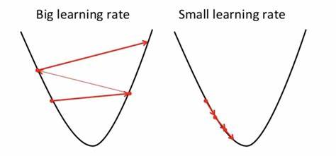
1. 标准梯度下降
标准梯度下降（Gradient Descent）
这里 η 称为学习率（learning rate），对应你“下山”步子的大小。
学习率的选取对方法的效率有直接影响：
学习率太低，需要大量迭代
学习率太高，容易“跨过”最小值

Slide 22
2. 随机梯度下降（SGD，Stochastic Gradient Descent）
每次计算损失函数时，不使用全样本，而是使用随机抽取的一个子样本。
“Stochastic gradient replaces the actual gradient (calculated from the entire data set) by an estimate thereof (calculated from a randomly selected subset of the data).” （from wiki）

Slide 23
2. 随机梯度下降（SGD，Stochastic Gradient Descent）
每次计算损失函数时，不使用全样本，而是使用随机抽取的一个子样本。
“Stochastic gradient replaces the actual gradient (calculated from the entire data set) by an estimate thereof (calculated from a randomly selected subset of the data).” （from wiki）
每次下课，随便找几个学生问问，听取他们的意见，改进课程
虽然没有对全学生样本作调查，这种Stochastic的做法还是很有效的

Slide 24
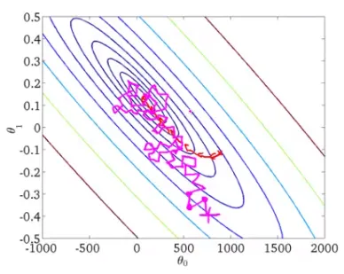
2. 随机梯度下降（SGD，Stochastic Gradient Descent）
SGD大大加快了计算速度，每个迭代只需要操作少量的数据。
由于算法的随机性质，它的下降会出现不规则路径。整体上仍然慢慢下降

Slide 25
2. 随机梯度下降（SGD，Stochastic Gradient Descent）
SGD大大加快了计算速度，每个迭代只需要操作少量的数据。
由于算法的随机性质，它的下降会出现不规则路径。整体上仍然慢慢下降
SGD随机性具有附加的优点：
帮助算法跳出局部最小值
抑制过拟合

Slide 26

3. 引入动量（momentum）
梯度下降在出现“深谷”的时候容易出现震荡。可以引入“惯性”抑制震荡，加快收敛

Slide 27
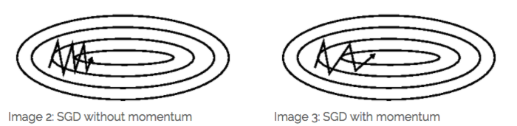
3. 引入动量（momentum）
梯度下降在出现“深谷”的时候容易出现震荡。可以引入“惯性”抑制震荡，加快收敛

Slide 28
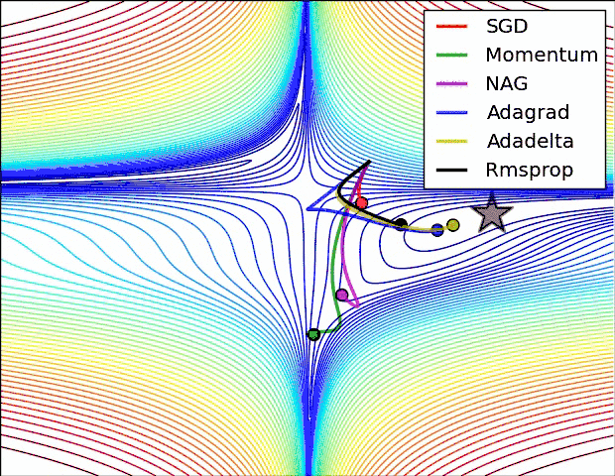
4. 更复杂的方法...
Adagrad (Adaptive gradient algorithm)
可以自适应调节学习率
Adam (Adaptive momentum estimation)
(详见
https://ruder.io/optimizing-gradient-descent/)

Slide 29
回归算法汇总

Slide 30
sklearn 实现
linear_model.LinearRegression()
linear_model.Ridge()
linear_model.Lasso()
neighbors.KNeighborsRegressor()
[对最近的N个邻居取均值]
svm.SVR()
[反转思维：试图让最多的样本处在间隔区里]
tree.DecisionTreeRegressor()
[分裂的规则为最大幅度降低MSE]
ensemble.RandomForestRegressor()
ensemble.AdaBoostRegressor()
ensemble.GradientBoostingRegressor()
neural_network.MLPRegressor()

Slide 31
小练习
使用各种算法，对如下带噪音的二阶多项式模型进行回归
X = np.random.random(size=300)
y = 4*X**2 + X + 1 + np.random.normal(scale=0.5, size=300)
观察各个算法的表现
使用 cross_val_score 评估
[建议用设置 scoring='neg_mean_squared_error' ]

